Slide 1
—
보고서를 위한 AI 이미지 시각화 실무

Slide 2
금일 강의 흐름
환경 변화 → 공통 원리 → 실습 → 검증의 순서로 진행
무엇이 달라졌나
1부
2026년 상반기, 이미지 AI가 글자 문제를 대부분 해결
이미지 생성 프롬프트 원리
2부
프롬프트 골격, 그리고 LLM에게 맡기기
실습
3부
표지 · 내용 · 데이터를 직접 제작
검증과 마무리
4부
원문 대조, 도구 판단, 배포 자료
Notes:
순서를 먼저 잡고 가겠습니다. 도구 사용법만 늘어놓으면 금방 잊습니다. 그래서 환경이 어떻게 바뀌었는지부터 짚고, 세 갈래에 공통으로 쓰는 방법을 익힌 다음 실습으로 넘어갑니다. NotebookLM 도구 설명은 그 도구를 실제로 쓰는 실습 3 직전에 모아서 합니다.

Slide 3
이 강의의 목표
LLM을 이용한 이미지 생성 능력을 높이고, 모델별 강점과 한계를 경험해 실무 활용의 감을 익히기
1
2
3
프롬프트 개선 방법 학습
모델별 강점 비교
이미지 생성 한계 경험
결과를 끌어올리는 프롬프트를 직접 만들고, 본인에 맞는 프롬프트 틀을 마련해 향후 빈칸만 바꿔 재사용
이 작업을 어떤 도구로 보낼지, 이미지를 만들기 전에 판단
만든 결과를 원문 보고서와 대조해 틀리거나 부족한 부분 확인
덧붙여
'한 줄만 넣으면 알아서 멋지게 나오는 프롬프트'는 없음 — 원리 이해를 바탕으로 본인 상황에 맞는 프롬프트를 찾아가야 함
Notes:
한 줄만 넣으면 알아서 멋지게 나오는 프롬프트는 가르치지 않습니다. 그런 건 없습니다. 대신 어디에 가져다 써도 통하는 세 가지를 남기는 게 목표입니다. 골격은 틀을 두고 빈칸만 바꿉니다. 도구 판단은 만들기 전에 정합니다. 검증은 마지막에 사람이 합니다.

Slide 4
1년 전만 해도 AI 이미지의 가장 큰 약점은 글자(특히 한글)
깨진 글자 예시
그때의 문제
연구데O터 관□리 3,9I0건
관측 데이EH 메타데O터
표준화율 9%2 외부재사용
✕
한글이 깨지거나 없는 글자가 끼어듦
✕
긴 문장은 뭉개져 읽을 수 없음
✕
표 · 라벨처럼 글자가 많은 이미지는 실패
※ 과거 모델이 만든 깨진 한글의 모습(재현)
당시 노하우
“이미지에는 글자를 넣지 마라”
Notes:
배경부터 짚겠습니다. 작년까지만 해도 이미지 안에 한글을 넣으면 글자가 깨지고 이상한 글자가 섞였습니다. 그래서 그때 노하우는 글자를 이미지에 넣지 말라는 것이었습니다. 이 전제가 지금은 바뀌었다는 게 오늘의 출발점입니다.

Slide 5
2026년 상반기, 한글 폰트 깨짐 현상이 거의 사라짐
GPT Image 2
Nano Banana Pro
ChatGPT Images 2.0
Gemini 계열
✓
2026년 4월 공개
✓
한글 포함 다국어 텍스트 지원
✓
글을 쓰듯 한 부분씩 그리는 구조로 전환
✓
간판 · 패키지에 바로 써도 될 품질
✓
한글을 거의 정확하게 렌더링
✓
사진풍 · 질감 표현이 강함
✓
포스터 · 인포그래픽을 후보정 없이 한 번에
✓
참조 이미지로 일관성 유지
GPT Image 2 — 2026. 4. 21. 출시(ChatGPT Images 2.0 탑재) · Nano Banana Pro — Gemini 3 Pro Image, 2025. 11. 출시
Notes:
올해 상반기에 두 모델이 이 문제를 거의 해결했습니다. GPT Image 2는 4월에 나왔고 글자를 다루는 방식이 달라지면서 한글이 거의 정확하게 나옵니다. Nano Banana Pro도 한글을 깔끔하게 처리합니다. 이제는 이미지에 한글을 넣는 게 약점이 아니라 강점이 됐습니다.

Slide 6
다만 아래 세 가지는 지금도 유효
긴 문단은 권하지 않음
공식 문서는 끝까지 대조 · 검수 필수
수치는 내가 준 것만
깨져서가 아니라 읽기 나빠서. 이미지엔 핵심만, 본문은 텍스트 문서로 유지.
'거의 정확하다'는 100%가 아님. 문장 중간에 폰트가 깨지거나 크기가 달라지는 경우도 있어 사람이 직접 검수 필수.
숫자를 주지 않으면 모델이 그럴듯한 가짜 숫자를 생성.
Notes:
좋아졌다고 방심하면 안 되는 지점이 셋 있습니다. 긴 문단은 여전히 권하지 않습니다. 공식 문서는 생성한 뒤 글자를 끝까지 대조합니다. 데이터는 반드시 내가 준 수치만 쓰게 합니다. 숫자를 주지 않으면 모델이 가짜를 만듭니다.

Slide 7
챗GPT · Gemini · NotebookLM — 역할과 장점이 다름
도구
강점
주로 쓰는 곳
글자 · 지시 이행 · 레이아웃
Nano Banana 대비 우위 평가
표지, 내용 도식, KPI 카드 등 글자가 들어가는 대부분
GPT Image 2
사진풍 · 질감 · 스타일 · 일관성
분위기 있는 표지, 시리즈 일관성
Nano Banana Pro
보고서 근거 · 출처 추적
수치 · 사실 정확성이 중요할 때, 표 · 슬라이드
NotebookLM
Notes:
도구는 세 개만 기억하면 됩니다. 글자가 들어가면 GPT Image 2, 사진풍이나 시리즈 일관성은 Nano Banana Pro, 보고서 내용을 근거로 정확히 정리할 때는 NotebookLM입니다. 픽셀 모델 둘은 자유롭게 예쁘게, NotebookLM은 출처에 근거해 정확하게. 구체적 사용법은 실습 3 직전에 모아서 봅니다.

Slide 8
이미지를 구성하는 요소들을 많이 기재할수록 의도에 맞는 좋은 퀄리티 이미지 생성
요소를 하나씩 정해 줄수록 결과가 의도에 근접 — 정하지 않은 항목은 모델이 평균값으로 채우며, 평균은 어디서나 흔한 평범한 이미지
A · 한 줄
B · 요소를 정한 골격
[Style] 깔끔한 아이소메트릭 …
[Composition] 상단 70% 비움 …
[Visual elements] / [Text] / [Quality] …
연구데이터 보고서 표지 만들어줘.
평범한 구도, 평범한 색. 어디서 본 듯한 이미지.
의도한 스타일 · 구도 · 완성도. 바로 쓸 만한 표지.
Notes:
오늘 가장 중요한 부분입니다. 결과 차이는 문장력이 아니라 요소를 몇 개 정해 줬느냐에서 납니다. 지금 같은 표지를 두 번 만들어 보겠습니다. 하나는 한 줄로, 하나는 요소를 정한 골격으로. 나란히 놓고 보면 글을 잘 써서가 아니라 요소를 채워서 좋아졌다는 게 보입니다.

Slide 9
[Style] 같은 대괄호 포맷 구조화가 공식 문법은 아님
다만 명세서처럼 작성해야 이미지 결과 퀄리티 상승
모델의 해석 방식
휴먼 에러 방지
모델이 프롬프트를 명세서처럼 해석하고 배치를 계획하기 때문
대괄호 포맷은 빼먹는 내용을 줄이는 장점 — 핵심은 대괄호 여부가 아니라 항목을 챙겼는지
대괄호는 선택 사항
줄글 요청의 약점
명세서 형태라면 대괄호 사용 여부와 무관하게 결과 퀄리티 차이는 거의 없음
일부 제약이 다른 문장 사이에 묻혀 무시될 확률 높음
Notes:
오해를 하나 풀고 가겠습니다. 대괄호 안의 Style, Composition 같은 이름표는 공식 문법이 아닙니다. 모델은 줄글도 알아듣습니다. 그런데도 항목으로 나누는 건, 의도를 끊어 정리하면 모델이 각 지시를 더 분명히 받아들이고 우리도 빠뜨림이 줄기 때문입니다.

Slide 10
같은 의도를 세 가지 방식으로 표현한 비교
명세서 형태라면 대괄호 유무는 결과에 거의 영향 없음 — 줄글 요청만 제약이 묻힘
줄글 요청 — 제약이 묻히기 쉬움
흰 배경 세로 표지에 연구자들이 데이터를 다루는 모습을 깔끔하게 넣고 제목 자리 비우고 네이비색으로 맥킨지 느낌으로 해줘
명세서 — 줄글형
세로 3:4 리포트 표지다. 흰 배경. 책상에서 데이터를 다루는 애널리스트들. 단일 네이비 액센트. 상단 1/3은 제목용으로 비운다. placeholder 글자는 넣지 않는다.
명세서 — 대괄호형
[Format] 세로 3:4 / [Subject] … / [Color] 네이비 / [Text] 제목 영역 비움, placeholder 금지
Notes:
같은 의도를 줄글, 줄글형 명세서, 대괄호형 명세서 세 가지로 써 봤습니다. 아래 두 개는 결과가 거의 같고, 맨 위 줄글만 일부 지시가 묻힙니다.

Slide 11
JSON 형태의 프롬프트 - 좋은 결과를 얻는다고 하는 [커뮤니티 기법]
공식 문법 아님, Nano Banana Pro 사용자층에서 유행
JSON 표기 — 슬라이드 10과 같은 명세
대괄호 표기 — 같은 명세
{ "format": "세로 3:4 리포트 표지", "subject": "책상에서 데이터를 다루는 애널리스트들", "style": "플랫 벡터, 흰 배경, 단일 네이비 액센트", "composition": "상단 1/3 비움(제목용)", "text": "placeholder 글자 없음" }
[Format] 세로 3:4 리포트 표지 / [Subject] 책상에서 데이터를 다루는 애널리스트들 / [Style] 플랫 벡터, 흰 배경, 단일 네이비 액센트 / [Composition] 상단 1/3 비움(제목용) / [Text] placeholder 글자 없음
레이아웃 · 색 · 텍스트 · 수치처럼 항목이 많은 인포그래픽에서 누락 방지에 유리 — 유행의 배경
자연어 · 마크다운 · JSON · YAML은 각기 다른 결과 — 'JSON = 정답'은 아님
명세서 형태라면 대괄호 · JSON 무관 — 슬라이드 9와 같은 결론. 판단 기준은 표기법이 아니라 항목의 완결성
Notes:
JSON 표기는 커뮤니티에서 유행하는 방식입니다. 슬라이드 10의 표지 명세를 그대로 JSON으로 옮겼고, 오른쪽은 같은 명세의 대괄호 표기입니다. 항목이 많은 인포그래픽에서 빠뜨림을 줄이는 데 유리하지만, 표기법 자체가 품질을 보장하지는 않습니다. 대괄호와 마찬가지로 항목을 챙겼는지가 핵심입니다. 실습 1에서 줄글, 대괄호에 이어 JSON으로도 한 번 만들어 비교합니다.

Slide 12
최신 방식은 '형용사 나열'이 아니라 '명세서 작성'
예전의 키워드 스태킹 방식은 이제 거의 효과가 없거나 역효과
이전 · 키워드 스태킹 방식
현재 · 추론 모델 방식
beautiful, masterpiece, best quality, 8k, ultra detailed, cinematic lighting, trending on artstation, unreal engine, sharp focus, professional photography
세로 3:4 리포트 표지. 책상에서 대시보드와 막대그래프를 검토하는 애널리스트 3명의 플랫 벡터 일러스트. 흰 배경, 단일 네이비 액센트(#1F3A5F). 상단 1/3은 제목용으로 비움 — placeholder 텍스트 없음. 넉넉한 여백, 절제된 미니멀 톤.
문법도 어순도 거의 없이, 품질 · 스타일 관련 단어를 최대한 많이 욱여넣는 형태
CLIP 기반 디퓨전 모델의 작동 방식 때문 — 특정 단어를 넣으면 통계적으로 더 폼나는 그림이 나오던 구조
최신 모델은 프롬프트의 묘사를 해석 — 구체적 명세가 훨씬 잘 반영됨
Notes:
예전부터 이미지를 생성해 오신 분들은 키워드 스태킹 방식이 익숙하실 겁니다. 그러나 이제는 거의 효과가 없거나 역효과입니다. CLIP 기반 디퓨전 모델은 문장을 이해하는 게 아니라 토큰 하나하나를 학습 데이터의 특정 영역으로 끌어당겼기 때문에 특정 단어를 넣으면 통계적으로 더 폼나는 그림이 나왔습니다. 최신 모델은 프롬프트의 묘사를 해석하기 때문에 구체적 명세가 훨씬 잘 먹힙니다.

Slide 13
오늘 사용할 대괄호 포맷 샘플 — 이미지 생성 체크리스트
공식 가이드나 정식 문법은 아니며, 실습을 위한 예시
바깥 = 거의 공통(고정)
[Style] 시각 스타일 · 재질 [Composition] 구도 · 여백 · 배경 · 비율
가운데 칸 — 무엇을 시각화하나, 갈래마다 변경
[Visual elements] 표지 [Structure] 내용 [Data] 데이터
표지면 그릴 대상, 내용이면 구조, 데이터면 수치 — 이 한 칸만 갈래에 맞게 교체
[Design] 인물 · 도형 · 색, 뺄 것 [Text] 이미지 안 글자(짧게 · 정확히) [Quality] 목표 완성도(참고 브랜드)
하나만 잘 익히면 표지 · 내용 · 데이터 세 가지에 모두 사용
Notes:
세 갈래가 같은 뼈대를 씁니다. 바깥 다섯 항목은 거의 그대로 두고 가운데 한 칸만 바꿉니다. 표지면 그릴 대상, 내용이면 구조, 데이터면 수치입니다. 하나만 잘 익히면 세 가지에 다 씁니다.

Slide 14
대괄호 포맷에 채워 넣을 내용
상단 70% 비우기 → 제목 자리 확보. 비우지 않으면 그림이 제목을 덮음.
[Composition]
짧게 · 따옴표로 정확히. 글자가 잘 나와도 긴 문단은 읽기 나쁘고, 공식 문서는 끝까지 대조.
[Text]
참고 브랜드(맥킨지 · 딜로이트 등)를 적으면 그 수준의 분위기를 끌어옴. 형용사보다 효과가 큼.
[Quality]
빼고 싶은 것을 기재. 'no clutter'처럼 본문에 적으면 됨.
[Design]
Notes:
항목마다 왜 있는지 짚겠습니다. 구도에서 위를 비우는 건 제목 자리를 두기 위해서입니다. 글자를 짧게 쓰는 건 긴 글이 읽기 나쁘기 때문이고 공식 문서는 대조합니다. 완성도에 브랜드를 적으면 그 수준 분위기를 가져옵니다. 빼고 싶은 건 본문에 적으면 됩니다.

Slide 15
표지 일러스트 · 보고서 내용 · 데이터(숫자) — 3가지 실습 진행
강사가 준비한 샘플 프롬프트 활용
표지 · 일러스트
골격으로 완성도 끌어올리기
실습 1
GPT Image 2 (+Nano Banana 참조)
보고서 내용(구조)
같은 내용을 두 모델로 비교
실습 2
GPT Image 2 vs Nano Banana
데이터(숫자)
경계 규칙, 예쁨과 근거 판단
실습 3
픽셀 모델 vs NotebookLM
Notes:
이제 실습입니다. 세 갈래 모두 같은 순서로 갑니다. 제가 먼저 시연하고, 골격을 짚은 다음, 여러분이 직접 만들고, LLM에게도 맡겨 보고, 마지막에 검증합니다. 표지, 내용, 데이터 순서입니다.

Slide 16
실습 1 — '보고서 커버 일러스트' 만들기
목표
첨부자료 이용
툴 간 스타일 비교
요소를 정해 주는 것만으로 결과가 얼마나 달라지는지 손으로 확인
연구용_더미보고서_RDM고도화.docx
행정용_더미보고서_행정서비스개선.docx
이미지생성_프롬프트_템플릿모음.txt
GPT Image 2
Nano Banana Pro
Notes:
첫 실습은 표지입니다. 목표는 골격을 써서 실제로 쓸 만한 표지를 뽑는 것입니다. 연구직은 연구용, 행정직은 행정용 보고서로 하시면 됩니다. 제가 먼저 한 줄과 골격을 나란히 보여 드리고 시작합니다.

Slide 17
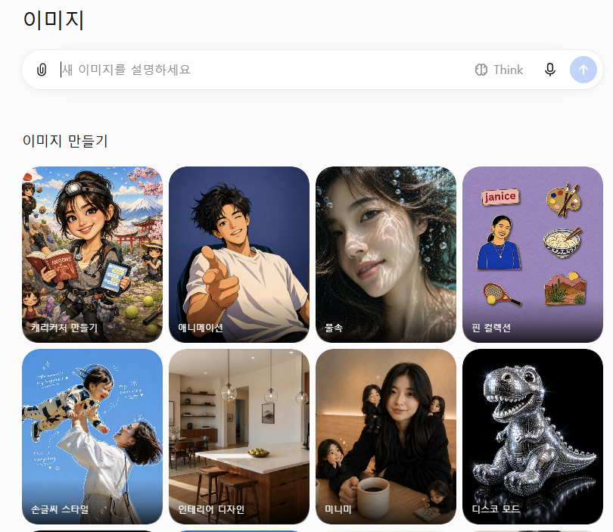
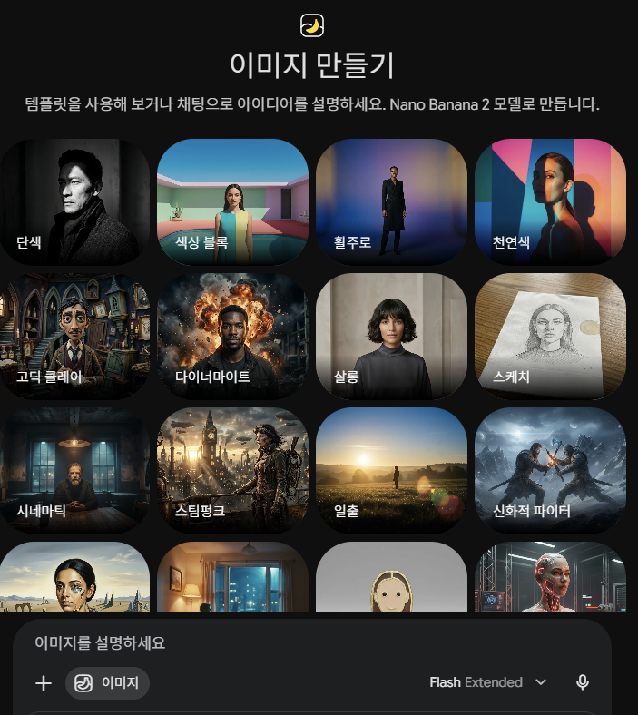
챗지피티와 Gemni에서 이미지 프리셋 템플릿 제공 – 아직 보고서용은 없음
챗지피티와 Gemini 모두 SNS · 트렌드용 스타일 위주 — 프리셋 템플릿 목록도 수시 변경
프롬프트 예문 참고용으로 활용
ChatGPT Images 탭 프리셋
Gemini 이미지 탭 템플릿
업로드한 사진에 적용하는 변환 · 보정 필터(스티커 · 캐리커처 · 3D 아바타 등). 선택 시 프롬프트 본문이 열려 OpenAI가 쓴 프롬프트 예문으로 참고 가능
프롬프트가 보이지 않는 필터(단색 · 시네마틱 · 유화 등) — 내 프롬프트 뒤에 스타일 지시를 덧붙이는 구조.
Notes:
실습에 들어가기 전에 이미지 탭에 보이는 프리셋과 템플릿을 짚겠습니다. ChatGPT 프리셋은 업로드한 사진을 바꾸는 필터이고, 프롬프트 본문을 열어 볼 수 있어서 OpenAI가 프롬프트를 어떻게 쓰는지 참고할 수 있습니다. Gemini 템플릿은 프롬프트가 보이지 않고 스타일을 덧씌웁니다. 둘 다 SNS용 스타일이라 보고서용은 없고, 목록도 계속 바뀝니다. 표지와 도식은 명세서로 만듭니다.

Slide 18

프롬프트 1줄로 요청 — 너무 'AI스러운' 이미지가 생성됨
따라하기
프롬프트 창에서 '이미지 만들기'를 선택하고 “연구데이터 관리체계 고도화 보고서의 표지 일러스트를 만들어줘”라고만 입력
Notes:
먼저 한 줄 프롬프트부터 보겠습니다. 이미지 만들기를 선택하고 한 줄만 넣으면 전형적인 AI 그림이 나옵니다. 이 결과를 기준점으로 두고 골격 프롬프트와 비교합니다.

Slide 19

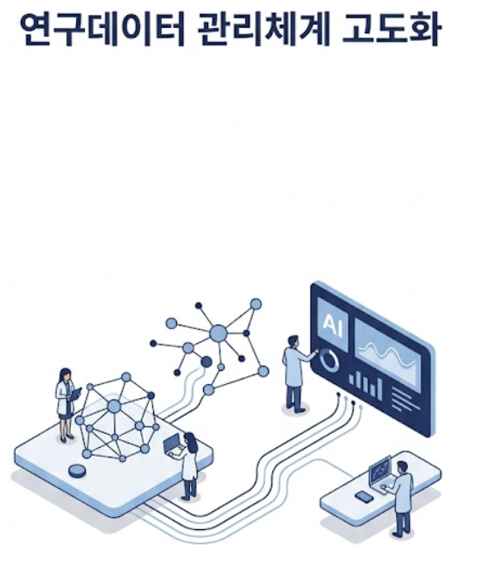
[Style] 같은 대괄호 포맷의 프롬프트로 재생성
템플릿모음.txt 파일 1) – a 프롬프트 · GPT Image 2(좌) / Nano Banana Pro(우)에 입력해 결과 비교
따라하기
프롬프트 가운데 [Visual elements] 부분을 본인 주제의 보고서로 교체하며 실습
ChatGPT와 Gemini 간의 출력 차이를 보고 어떤 모델이 더 잘 만드는지 비교
Notes:
표지 골격입니다. 화면엔 항목만 띄웠습니다. 복사해 쓸 전체 프롬프트는 배포 자료 1번에 있으니 그걸 여세요. 가운데 Visual elements 칸만 자기 주제로 바꾸면 됩니다. 글자는 제목 한 줄만 정확히 넣습니다.

Slide 20
지금 프롬프트에서 참고할 만한 팁
① '상단 70% 비우기' 같은 지시도 가능
② reference에 유명 브랜드 참고 시 퀄리티 상승
보고서는 설명과 그림 간 간격을 조절할 일이 많음 — 간격도 프롬프트로 지시 가능
본 프롬프트에서는 [Composition]에서 지정
[reference] McKinsey or Deloitte
illustration quality.
제목 자리
맥킨지, 딜로이트, Apple, Stripe처럼 시각 정체성이 뚜렷하고 널리 문서화된 브랜드를 참고하게 하면 잘 반영됨
다만 방향성 참고용 — 정밀성을 위해서는 다른 항목들을 상세하게 작성해야 함
그림
Notes:
표지에서 특히 이 두 가지가 결과를 가릅니다. 위를 비워 제목 자리를 두는 것, 완성도 항목에 참고할 브랜드를 적는 것. 이 둘만 챙겨도 결과가 눈에 띄게 달라집니다.

Slide 21
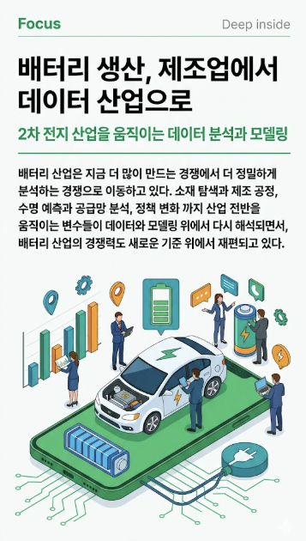
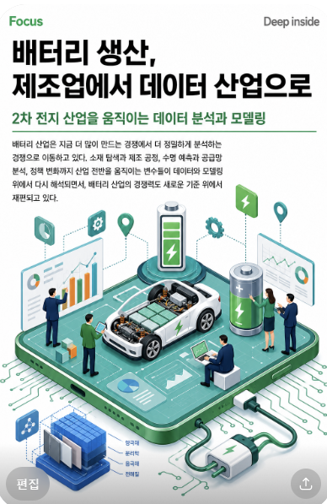
대괄호 포맷 없는 명세서 스타일의 프롬프트
템플릿모음.txt 파일 1) – b 프롬프트 · GPT Image 2(좌) / Nano Banana Pro(우)에 입력해 결과 비교
따라하기
프롬프트에서 그래픽 관련 지시를 바꿔 가며 이미지 생성
ChatGPT와 Gemini 간의 결과 차이를 보고 어떤 모델이 더 잘 만드는지 비교
Notes:
이번엔 같은 명세를 대괄호 없이 줄글 명세서로 넣어 봅니다. 명세서 형태라면 대괄호 유무는 결과에 거의 영향이 없다는 걸 확인하는 단계입니다.

Slide 22
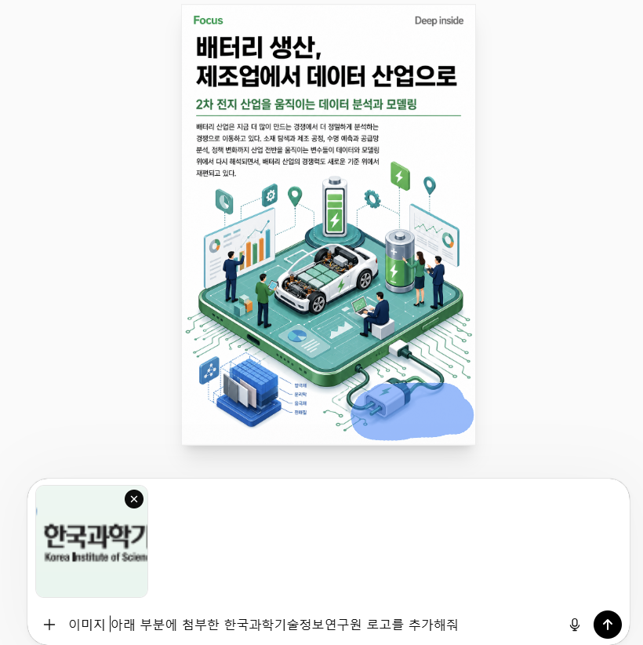
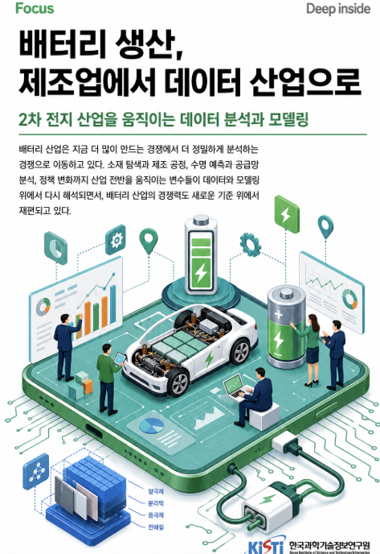
ChatGPT '편집' 버튼 — 특정 영역을 지정한 구체적 지시 가능
이미지 좌측의 '편집' 버튼으로 영역을 지정하면 더 구체적이고 명확한 지시 가능
따라하기
특정 영역을 지정하고 해당 영역만 수정하는 구체적 지시 실행
예시에서는 KISTI 로고를 하단에 추가
Notes:
생성한 이미지를 통째로 다시 만들 필요는 없습니다. 편집 버튼으로 영역을 지정하면 그 부분만 고칠 수 있습니다. 예시에서는 하단에 로고를 추가했습니다.

Slide 23
Canva 앱 — 생성 이미지를 Canva에서 편집 가능한 디자인으로
1
플러그인(앱) 메뉴에서 Canva 설치 — 계정 연결 권한 승인
2
채팅창 '+' 버튼 → 'Canva' 선택
3
디자인 요청 또는 생성 이미지 전달
4
'Canva에서 열기' → 제목 · 문구 · 요소를 텍스트 상자로 직접 편집 후 다운로드
Notes:
글자를 계속 고쳐야 하는 결과물은 픽셀 편집보다 Canva로 넘기는 게 빠릅니다. 플러그인 메뉴에서 Canva를 설치하고, 채팅창의 플러스 버튼에서 Canva를 고르면 됩니다. 요청하면 시안이 나오고, Canva에서 열면 제목과 문구가 텍스트 상자로 살아 있어 바로 고칠 수 있습니다. 생성은 ChatGPT의 이미지 모델이 아니라 Canva 모델이 합니다.

Slide 24
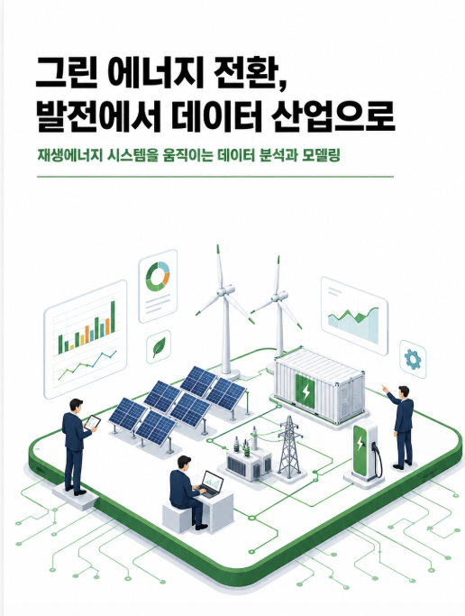
LLM에게 '마음에 든 표지 스타일’ 를 참고해서 새로운 보고서 표지 생성 요청 실습
이전 실습 이미지를 참조 이미지로 첨부하면 스타일을 유지한 채 새 주제의 표지 생성 가능 – 보고서끼리 비슷한 주제일 때 효과적
프롬프트 내용
첨부한 이미지는 스타일 참조. 색상 팔레트, 아이소메트릭 벡터 렌더링 방식, 음영 처리, 텍스트 영역 배치만 가져오고, 참조의 소재(스마트폰 플랫폼 · 자동차 · 원통 배터리 · 인물 포즈)는 사용하지 않고 아래 새 주제로 구성.
[Format] 세로 3:4 보고서 표지.
[Style] 아이소메트릭 3D 벡터 일러스트. 흰 배경. 부드러운 음영, 광택 · 질감 없음. 팔레트는 그린(#2E9B4F) + 네이비(#1F3A5F) + 청록 액센트, 차트에만 오렌지 소량.
[Composition] 상단 1/3은 텍스트 영역 — 좌측 정렬. 그 아래 요약 문단이 들어갈 빈 여백 확보. 하단 2/3에 녹색 테두리의 직사각 아이소메트릭 대지 1개, 그 위에 소재 배치. 회로 라인이 대지 밖 여백으로 뻗어 나감.
[Visual elements] 대지 위에 태양광 패널 어레이, 풍력 터빈 2기, 컨테이너형 ESS 1대, 소형 송전탑과 스마트그리드 라인, 전기차 충전기 1대. 정장 차림 인물 3명 — 태블릿 확인, 노트북 작업, 패널 가리키기. 플로팅 UI 패널 2~3개에 발전량 추이 막대 차트와 도넛 차트(수치 · 숫자 없음). 잎 · 번개 · 톱니바퀴 아이콘을 작게 배치.
[Design] 인물은 단순화된 형태, 얼굴 디테일 최소. 그림자 최소. cinematic · dramatic 연출 없음. 그래프에 숫자 넣지 않음.
[Text] 제목을 정확히 두 줄로: 1행 "그린 에너지 전환," / 2행 "발전에서 데이터 산업으로" — 굵은 산세리프, 검정, 좌측 정렬. 그 아래 부제 "재생에너지 시스템을 움직이는 데이터 분석과 모델링" — 중간 굵기, 그린. 부제 아래 얇은 녹색 가로선. 다른 텍스트 · 로고 · 기관명 · placeholder 없음.
[Quality] 기관 발간 보고서 표지 수준의 정돈된 완성도. 선명한 텍스트 렌더링 강조.
Notes:
순서대로 합니다. 먼저 가운데 칸과 글자만 바꿔 만들어 보세요. 그다음 마음에 든 결과를 참조 이미지로 올려 두 번째 표지를 만들고 말로만 했을 때와 비교합니다. 끝으로 LLM에게 같은 프롬프트를 맡겨 비교합니다.

Slide 25
일관성은 말이 아니라 '참조 이미지'로 확보
“같은 스타일로” (말로만)
첫 결과물을 참조 이미지로 계속 첨부
여러 장짜리 자료를 만들 때 “아까랑 같은 스타일로”라고 말로만 하면 매번 결과가 달라짐
기준
→
유지
→
유지
결과 A
결과 B
결과 C
Notes:
시리즈 표지를 만들 때 같은 스타일로 해달라고 말로만 하면 매번 다릅니다. 일관성을 유지하려면 마음에 든 첫 결과물을 저장해 두고, 다음에 만들 때 참조 이미지로 같이 올립니다. 실습 1에서 직접 해 봅니다.

Slide 26
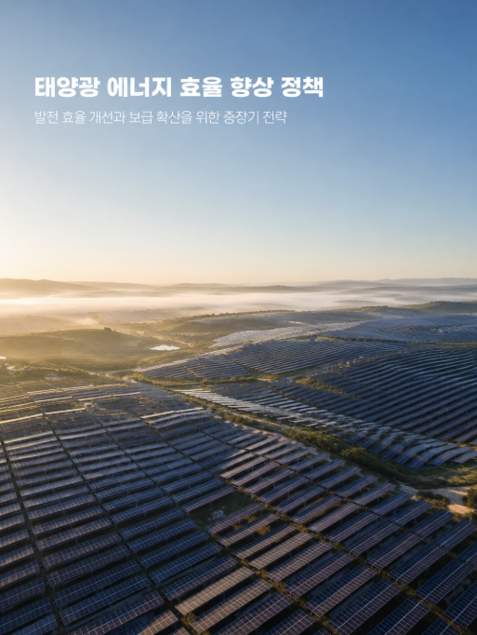
실사풍 보고서 표지 실습
프롬프트 내용
아래 조건으로 이미지 생성해줘.
`[Format] 세로 3:4 정책 보고서 표지.`
`[Style] 항공 다큐멘터리 사진. 이른 아침의 낮고 부드러운 자연광,`
`패널 면에 긴 그림자. 절제된 색보정.`
`과장된 채도·HDR·드라마틱한 하늘·CG 느낌 금지.`
`[Composition] 상공에서 비스듬히 내려다본 부감(high-angle aerial view).`
`태양광 패널 어레이가 화면 하단 2/3를 채우고 지평선 너머까지`
`광활하게 이어진다. 패널 열이 만드는 반복 패턴과 원근감 강조.`
`상단 1/3은 옅은 아침 하늘과 얕은 안개 — 텍스트를 얹을 여백.`
`[Visual elements] 대규모 태양광 발전 단지만. 완만한 지형을 따라`
`펼쳐진 수백 장의 패널 열. 인물·차량·건물·워터마크 금지.`
`[Text] 상단 하늘 영역에 좌측 정렬로 두 줄:`
`1행 제목 "태양광 에너지 효율 향상 정책" — 굵은 흰색 산세리프.`
`2행 부제 "발전 효율 개선과 보급 확산을 위한 중장기 전략" —`
`얇은 흰색 산세리프, 제목보다 작게. 다른 글자 없음.`
`[Quality] 에너지 공기업 연차보고서 표지 사진 수준.`
Notes:
실사풍으로 바꾸면 갑자기 자연스러워집니다. 마법이 아닙니다. 모델은 정하지 않은 부분을 학습한 이미지들의 평균으로 채우는데, 일러스트는 그 평균이 AI 그림체이고 풍경 사진은 진짜 사진인 것뿐입니다. 대신 검사 기준도 달라집니다. 사진은 실제 풍경과 비교하게 되므로 패널 줄이 휘면 바로 들킵니다. 만들고 나서 확대해 보는 게 필수입니다. 마지막으로, 너무 진짜 같아서 생기는 문제가 있습니다. 보고서에서 실제 현장 사진처럼 읽히면 안 됩니다. 필요하면 생성 이미지라고 표기합니다.

Slide 27
LLM에게 '마음에 든 표지 스타일' 참고 프롬프트 생성 요청 실습
이전 실습 이미지를 참조 이미지로 첨부하면 스타일을 유지한 채 새 주제의 표지 생성 가능 – 보고서끼리 비슷한 주제일 때 효과적
프롬프트 내용
첨부한 이미지는 스타일 참조. 색상 팔레트, 아이소메트릭 벡터 렌더링 방식, 음영 처리, 텍스트 영역 배치만 가져오고, 참조의 소재(스마트폰 플랫폼 · 자동차 · 원통 배터리 · 인물 포즈)는 사용하지 않고 아래 새 주제로 구성.
[Format] 세로 3:4 보고서 표지.
[Style] 아이소메트릭 3D 벡터 일러스트. 흰 배경. 부드러운 음영, 광택 · 질감 없음. 팔레트는 그린(#2E9B4F) + 네이비(#1F3A5F) + 청록 액센트, 차트에만 오렌지 소량.
[Composition] 상단 1/3은 텍스트 영역 — 좌측 정렬. 그 아래 요약 문단이 들어갈 빈 여백 확보. 하단 2/3에 녹색 테두리의 직사각 아이소메트릭 대지 1개, 그 위에 소재 배치. 회로 라인이 대지 밖 여백으로 뻗어 나감.
[Visual elements] 대지 위에 태양광 패널 어레이, 풍력 터빈 2기, 컨테이너형 ESS 1대, 소형 송전탑과 스마트그리드 라인, 전기차 충전기 1대. 정장 차림 인물 3명 — 태블릿 확인, 노트북 작업, 패널 가리키기. 플로팅 UI 패널 2~3개에 발전량 추이 막대 차트와 도넛 차트(수치 · 숫자 없음). 잎 · 번개 · 톱니바퀴 아이콘을 작게 배치.
[Design] 인물은 단순화된 형태, 얼굴 디테일 최소. 그림자 최소. cinematic · dramatic 연출 없음. 그래프에 숫자 넣지 않음.
[Text] 제목을 정확히 두 줄로: 1행 "그린 에너지 전환," / 2행 "발전에서 데이터 산업으로" — 굵은 산세리프, 검정, 좌측 정렬. 그 아래 부제 "재생에너지 시스템을 움직이는 데이터 분석과 모델링" — 중간 굵기, 그린. 부제 아래 얇은 녹색 가로선. 다른 텍스트 · 로고 · 기관명 · placeholder 없음.
[Quality] 기관 발간 보고서 표지 수준의 정돈된 완성도. 선명한 텍스트 렌더링 강조.
Notes:
순서대로 합니다. 먼저 가운데 칸과 글자만 바꿔 만들어 보세요. 그다음 마음에 든 결과를 참조 이미지로 올려 두 번째 표지를 만들고 말로만 했을 때와 비교합니다. 끝으로 LLM에게 같은 프롬프트를 맡겨 비교합니다.

Slide 28
실사풍 보고서 표지 실습
일러스트형 이미지에 비해 AI 티가 덜 나는 경우가 많지만, 실제 사진이 아님을 반드시 표시
1
2
3
왜 자연스러워지나
유리한 조건
대신 조심할 곳
이미지 학습한 평균 지점이 다름
— 일러스트는 평균이 AI 그림체지만, 풍경 사진은 평균이 실제 사진이라 기본값부터 자연스러움
풍경·사물처럼 세상에 사진이 많은 소재, 사람 없음 — 빛과 촬영 조건(이른 아침 낮은 햇빛, 긴 그림자)까지 정하면 더 가까워짐
사람의 얼굴·손·피부, 가지런히 반복되는 부분(패널 열 등)에서 티가 남 — 확대해 검수 필수
중요
실사풍은 실제 사진으로 오해받을 수 있음 — 현장·증거 사진처럼 보이는 용도로는 쓰지 않고, 필요하면 '생성 이미지' 표기
Notes:
실사풍으로 바꾸면 갑자기 자연스러워집니다. 마법이 아닙니다. 모델은 정하지 않은 부분을 학습한 이미지들의 평균으로 채우는데, 일러스트는 그 평균이 AI 그림체이고 풍경 사진은 진짜 사진인 것뿐입니다. 대신 검사 기준도 달라집니다. 사진은 실제 풍경과 비교하게 되므로 패널 줄이 휘면 바로 들킵니다. 만들고 나서 확대해 보는 게 필수입니다. 마지막으로, 너무 진짜 같아서 생기는 문제가 있습니다. 보고서에서 실제 현장 사진처럼 읽히면 안 됩니다. 필요하면 생성 이미지라고 표기합니다.

Slide 29
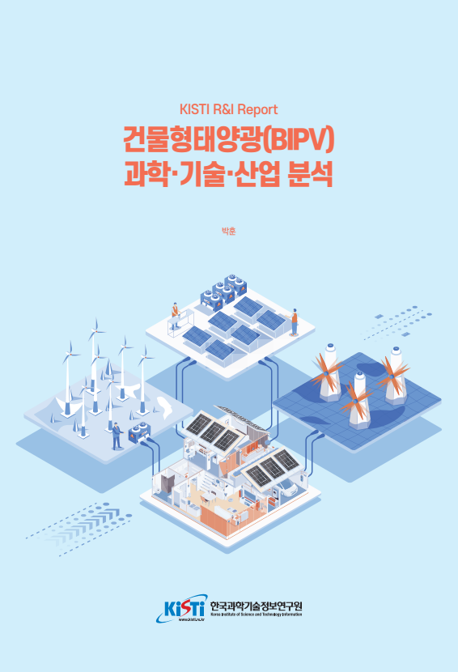
기존과 유사한 스타일의 보고서 표지 만드는 프롬프트 생성 요청
강의자료에 ‘KISTI건물형태양광 보고서 표지.png’ 를 첨부하고 아래 프롬프트 입력
마음에 드는 표지를 참고하거나 일관성 있는 표지 이미지를 만들기 위한 목적
프롬프트 내용
첨부 이미지는 실제 기관에서 발간한 보고서 표지이며, 이 디자인을 이미지 생성 프롬프트 명세서로 역기술해줘. 프롬프트 명세서를 보고 새로운 보고서의 표지 디자인에 활용할거야.
[Format][Style] / [Composition] / [Design] / [Text 배치] / [Quality] 처럼 카테고리 항목들을 만든 뒤 상세 내용을 기술하고, 색상은 hex 코드로 추정해서 적어.스타일·레이아웃·색·질감 등을 기술해.
Notes:
순서대로 합니다. 먼저 가운데 칸과 글자만 바꿔 만들어 보세요. 그다음 마음에 든 결과를 참조 이미지로 올려 두 번째 표지를 만들고 말로만 했을 때와 비교합니다. 끝으로 LLM에게 같은 프롬프트를 맡겨 비교합니다.

Slide 30
지금처럼 프롬프트를 우리가 다 입력하는 것이 아니라,
이미지 생성 프롬프트 작성도 LLM에게 맡기면 잘 만들어줌
의도
LLM
골격 완성
→
→
무엇을 / 용도 · 대상 / 원하는 느낌
항목에 맞춰 골격을 채움
검수 후 이미지 생성
메타 프롬프트 (전문은 배포자료 5번)
나는 [무엇을] ___ 만들려고 해. 용도 · 대상: ___ 원하는 느낌: ___ (형용사 한두 개)
이 의도에 맞는 이미지 생성 프롬프트를 아래 항목으로 채워줘.
[Style] / [Composition] / [Visual elements 또는 Structure 또는 Data] /
[Design] / [Text] / [Quality]
글자는 짧게. 수치는 내가 준 것만 쓰고 지어내지 마.
Notes:
골격 채우기가 익숙해지면 그 일도 LLM에게 맡길 수 있습니다. 무엇을 만들지, 용도와 대상, 원하는 느낌만 주면 골격을 채워 줍니다. 별도 갈래가 아니라 세 갈래 전부에 쓰는 방법입니다. 실습마다 먼저 손으로 채워 보고 그다음 LLM에게 맡겨 비교합니다.

Slide 31
단, LLM이 만든 프롬프트는 초안 — 맹신하지 말 것
보고서용으로 적합하게 만들어졌는지 검토 필수
1
2
3
이미지에 들어갈 텍스트 양
과한 연출
수치 정확성
이미지 안에 렌더링할 텍스트가 너무 많지 않은가. 짧은 텍스트(로고 · 제목 · 단어)는 안정적이지만, 길어질수록 글자 깨짐 등 오류율이 급격히 상승.
cinematic, dramatic 같은 표현이 들어가지 않았는가. 보고서에는 clean, flat, soft 같은 지시가 적합.
내가 주지 않은 숫자를 끼워 넣지 않았는가.
Notes:
LLM이 써 준 걸 그대로 쓰면 그걸 맹신하는 셈입니다. 세 가지만 봅니다. 글자가 너무 길지 않은지, 보고서에 안 어울리는 과한 연출이 끼지 않았는지, 데이터라면 내가 주지 않은 숫자를 넣지 않았는지. 이것만 확인하고 생성하면 됩니다.

Slide 32
실습 2 — 보고서 내용 시각화, 설명하려는 구조를 직접 지정
프롬프트에 내용 구조화를 기술하면 이미지 구조를 어느 정도 컨트롤 가능, 결과 퀄리티 상승 — 예시 프롬프트에서는 [Structure]로 명시
목표
첨부자료 이용
툴 간 스타일 비교
프로세스 · 위계 · 관계를 한 장으로. 차트 · 그래프 없이 내용 자체를 시각화
연구용_더미보고서_RDM고도화.docx
행정용_더미보고서_행정서비스개선.docx
GPT Image 2
Nano Banana Pro
Notes:
두 번째 실습은 내용 시각화입니다. 차트가 아니라 내용의 구조, 즉 단계·위계·관계를 한 장으로 그립니다. 재료는 보고서의 5단계 프로세스입니다. 같은 프롬프트를 두 모델에 똑같이 넣어 차이를 보겠습니다.

Slide 33
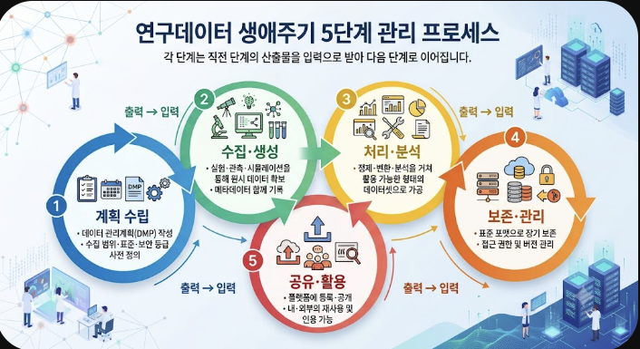
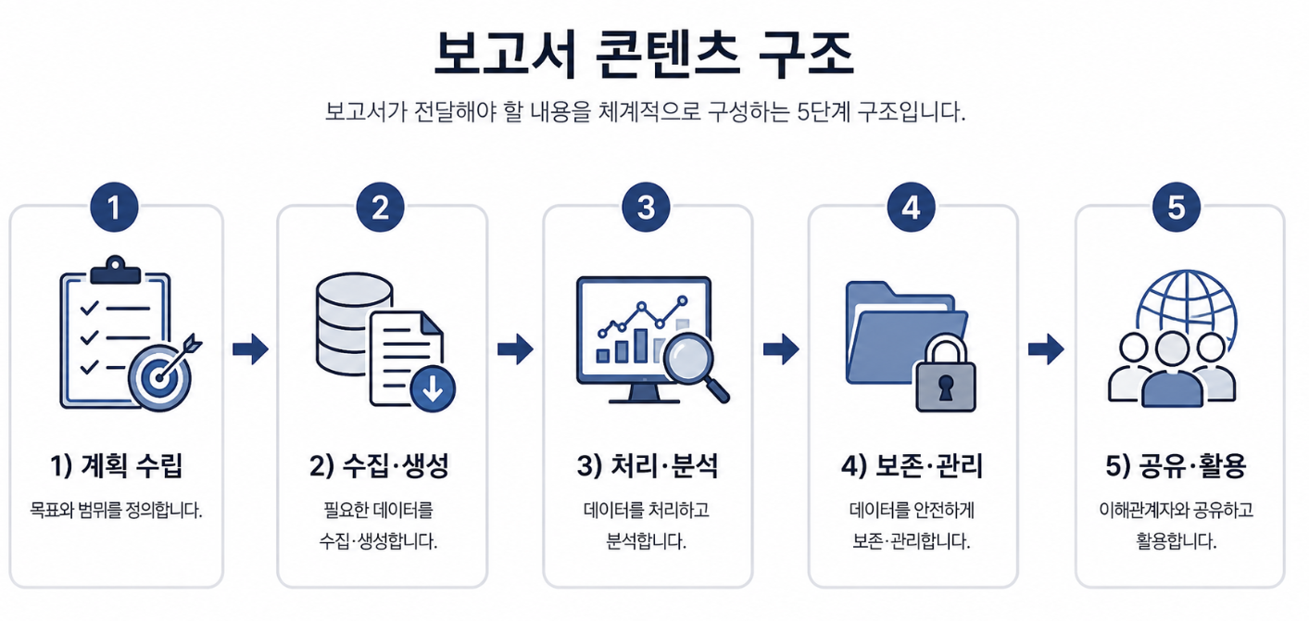
템플릿 2) – a 프롬프트 — 구조 지정 여부에 따른 결과 차이
첨부한 '연구용_더미보고서_RDM고도화.docx' 파일 시각화
첨부 프롬프트 미사용
첨부 프롬프트로 생성
내용을 긁어 이미지로 만들어 달라고만 한 결과 — 원했던 구조화와 같지 않을 확률 높음
예시라 간단하긴 하지만 원하는 구조에 어느 정도 맞춘 결과
Notes:
구조 골격입니다. 가운데 칸에 어떤 구조인지를 먼저 정합니다. 5단계 프로세스인지, 위계도인지, 관계도인지. 노드에 들어갈 내용을 한글 그대로 적습니다. 전체와 변형은 배포 자료 2번에 있습니다.

Slide 34
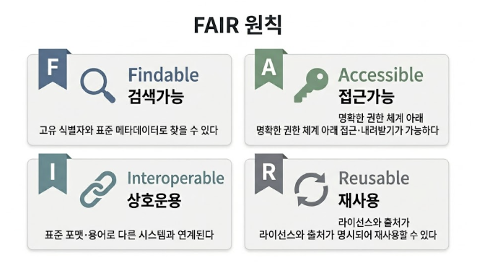
프롬프트 가운데 [Structure]를 변경해 보기
템플릿모음.txt 파일 2) – b 프롬프트 — 보고서 내용을 LLM이 판단해 4가지 구조 중 하나로 시각화
첨부 샘플 보고서의 FAIR 원칙 부분 시각화
실습해보기
2) – b 내용 구조 템플릿의 [보고서 내용] 부분에 시각화할 보고서 내용을 복사해 붙여넣기
샘플 보고서 연구용_더미보고서_RDM고도화.docx의 FAIR 원칙 설명 부분 이용
Notes:
구조 골격입니다. 가운데 칸에 어떤 구조인지를 먼저 정합니다. 5단계 프로세스인지, 위계도인지, 관계도인지. 노드에 들어갈 내용을 한글 그대로 적습니다. 전체와 변형은 배포 자료 2번에 있습니다.

Slide 35
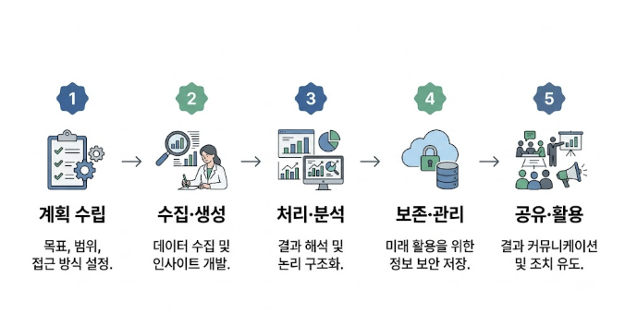
같은 프롬프트라도 두 모델의 특징이 다름 — 둘 다 시도해 취사선택
GPT Image 2
Nano Banana Pro
·
지시 · 레이아웃을 또렷하게 반영
·
질감과 색감이 풍부
·
번호 · 화살표 등 구조 표현이 정확
·
아이콘 · 디자인 감각이 좋음
·
깔끔하고 정돈된 인상
·
같은 내용도 더 '디자인'처럼
Notes:
이 실습의 핵심은 비교입니다. 같은 프롬프트인데 두 모델이 다르게 풉니다. 둘 다 한글은 잘 나오니 차이는 스타일·배치·해석에서 납니다. 두 결과를 나란히 놓고, 내용 정확성이 중요하면 어느 쪽, 인상이 중요하면 어느 쪽인지 정리해 보세요.

Slide 36
실습 3 준비 — NotebookLM의 인포그래픽으로 데이터 시각화
1
notebooklm.google.com 접속, 새 노트북 생성
2
더미 보고서(.docx)를 소스로 업로드
3
오른쪽 Studio 패널에서 도구 선택(인포그래픽)
4
연필 아이콘으로 생성 전 옵션 설정(언어 한국어 등)
인포그래픽 기능 — 2026. 3. 업데이트로 스타일 지정 옵션 추가, 정식 제공 중 (2026. 8. 기준)
Notes:
실습 3에서 NotebookLM을 쓰니 그 전에 동선을 짚겠습니다. 보고서를 소스로 올리고, 오른쪽 Studio에서 도구를 고르고, 생성 전에 연필로 언어 같은 옵션을 잡습니다. 만든 뒤에는 점 3개 메뉴에서 내보내거나 프롬프트를 봅니다. 인포그래픽 기능은 2026년 3월 업데이트로 스타일 지정 옵션이 추가되었고, 2026년 8월 기준 정식 제공 중입니다.

Slide 37
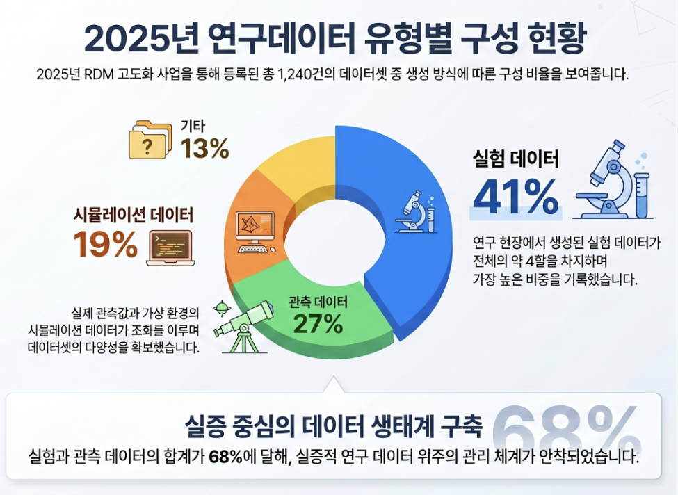
정밀한 차트는 어렵지만 — 내 보고서 데이터만 참고해 숫자 환각이 적음
데이터를 이미지로 그리는 성능은 ChatGPT보다 좋다고 보기 어려움 — 둘 다 사용해 비교
실습해보기
보고서 내용 중 수치와 관련된 내용을 원하는 형태로 시각화
같은 내용을 ChatGPT로도 시각화해 결과 비교
Notes:
인포그래픽은 보고서 핵심을 한 장으로 정리합니다. 만들기 전에 전할 메시지를 하나 정하고 디자이너에게 브리핑하듯 설명 칸을 채웁니다. 상세도는 Concise나 Standard가 무난합니다. Detailed는 글자가 넘쳐 산만합니다. 결과는 정적 이미지라 못 고칩니다. 틀리면 다시 만듭니다.

